Slide 1
İŞ VE GÜÇ ÖLÇME

Slide 2
Elektrik enerjisi ile çalışan alıcıya elektrik enerjisi uygulandığında ısı, ışık, hareket vb.
şekilde iş elde edilir.
Birim zamanda yapılan işe güç denir.
P = V x I şeklinde ifade edilir.
P= Elektriksel güç (W),
V= Gerilim (V),
I = Akım (A)
Örnek: 220 V gerilimle çalışan bir ütü 5 A akım çekmektedir. Bu ütünün gücünü hesaplayınız.

Slide 3
P= V x I = 220 x 5 = 1100 W = 1,1 Kw
Örnek: 200 V gerilim altında 1000 W güç tüketen bir ütünün şebekeden. Bu ütünün çektiği akımı hesaplayınız.
Örnek: 200 V gerilim altında 1000 W güç tüketen bir ütü 5 A akım çekmektedir. Bu ütünün çektiği akımı hesaplayınız.

Slide 4
P= V x I = 220 x 5 = 1100 W = 1,1 kW
Alıcılar genellikle standart gerilimlerde çalıştıklarından aynı gerilimle çalışan alıcılardan fazla akım çeken daha fazla güç harcayacaktır.
Bir devrenin gücünü hesaplanabilmesi için devreye uygulanan gerilimin ve devreden geçen akımın bilinmesi gerekir.
Devrenin gerilimi Voltmetre ile ölçülür. Devreye paralel bağlanır.
Devreden geçen akım Ampermetre ile ölçülür. Devreye seri bağlanır.

Slide 5
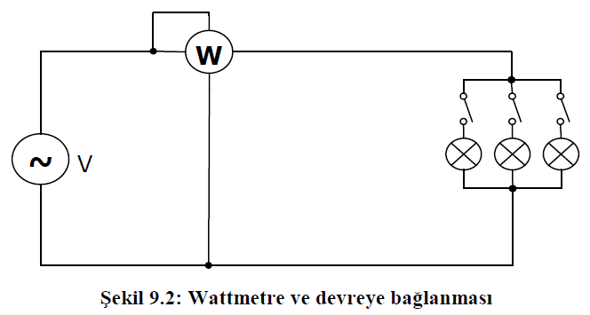
Gücü direkt olarak ölçen ölçü aletlerine Wattmetre denir.

Slide 6
Elektrik enerjisinin zaman içerisinde kullanımı işi oluşturur.
W = P.t formülü ile iş hesaplanır.
Elektriksel işi ölçen aletlere elektrik sayaçları denir.
Elektrik sayaçları abonenin harcadıkları elektrik enerjisini kilowatt saat (kWh) olarak ölçer.
Elektrik sayaçları, bir ve üç fazlı AC devrelerde kullanılan indüksiyon tipi ve elektronik tip olarak üretilen ölçü aletleridir.

Slide 7
Analog sayaçlarda akım ve gerilim bobini mevcut olup sayaca bağlı devreden akım geçtiğinde oluşan manyetik alan sayaç içerisindeki alüminyum diskin
dönmesini sağlar. Diskteki hareket bağlı olduğu bir numaratöre aktarılır.
Elektronik sayaçlarda ölçülen iş dijital bir ekrandan okunur. Bu sayaçlarda ölçülen değer, tarih, gerçek zaman saati dönüşümlü olarak dijital ekranda ifade edilir.

